Slide 1



Hary Nicole Preciado Vega
Julián David Sánchez Solano
Giovany Andres Angel Avila

Slide 2


Observando que las personas que tienen pequeñas empresas, tienen un problema común.
Organización de procesos internos efectivos.
Problema en el proceso productivo.
Falta de manejo de una contabilidad básica.

Slide 3


PROBLEMA
En la empresa Confecciones GOLDEN se visibiliza la falta de uso de las nuevas tecnologías y uso de las Tics, falta de procesos eficientes internos y manejo de la contabilidad básica y general

Slide 4


Objetivo general
Desarrollar un aplicativo, para facilitar la organización de datos para micro y pequeñas empresas.

Slide 5
OBJETIVOS ESPECIFICOS
Analizar el problema organizacional común de las micro empresas.
Al realizar la documentación necesaria para evidenciar aquellos problemas.
Proveer una solución primaria al problema de los datos de la empresa.

Slide 6
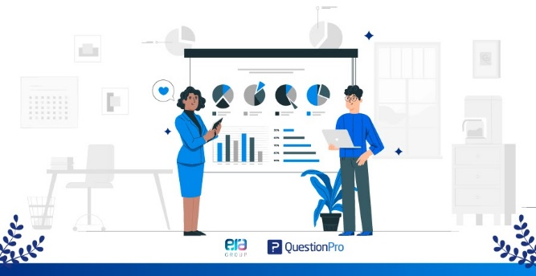
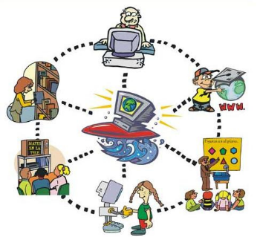
Desarrollar en el marco de las tecnologías de un aplicativo.
Recolectar datos en periodo de pruebas de la aplicación

Slide 7

Optimizar el aplicativo en marco a los datos obtenidos
Lanzamiento de etapa productiva de una aplicación

Slide 8
Justificación
Observando a la pequeña empresa Confecciones Golden:
Falta de procesos u organización para mantener el stock y manejo de contabilidad.
Falta de uso de las tecnologías y aplicación de las Tics.
Estimación del proyecto a Junio del 2023
Generar la solución para un buen manejo contable
Generar procesos internos eficientes.
Mostrar el análisis de resultados, a partir de los datos generados por la aplicación.

Slide 9
Alcance
Según los requerimientos de la empresa enfocar la solución
Brindar soluciones organizacionales mediante el aplicativo
Brindar un manejo básico contable en compras, ventas y contratación, y el análisis de estos datos.

Slide 10
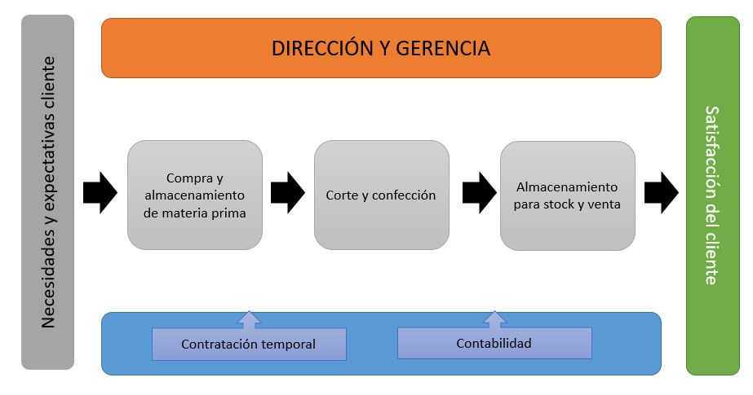
Mapa de Procesos

Slide 11
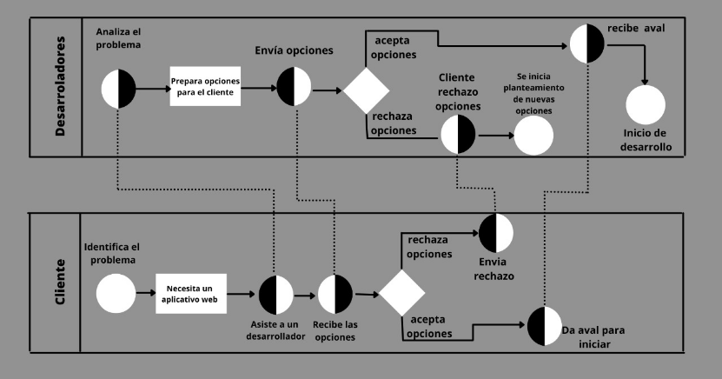
Diagrama BPMN

Slide 12

Repositorio en GitHub
https://github.com/TeamProjectADSI/ProyectoADSI.git

Slide 13
¡MUCHAS GRACIAS!

